Slide 1
Identité Canadienne
Comment les institutions nationales ont contribué a l’identité Canadienne
LES NOTES
# 3
Situation d’apprentissage 4.2
Découvrir le Canada : Les droits et responsabilités liées à la citoyenneté
© Sa Majesté la reine du chef du Canada, représentée par le ministre de Citoyenneté et Immigration Canada, 2021.

Slide 2
La diversité au Canada
Depuis les années 1900, la majorité des Canadiens sont nés au Canada.
Le Canada est souvent appelé une terre d’immigration du fait qu’au cours du dernier siècle, des millions de nouveaux arrivants ont contribué à construire et à défendre notre mode de vie.
De nombreux groupes Européens et autres cultures vivent et travaillent partout au Canada. Les principaux groupes sont les Anglais, les Français, les Écossais, les Irlandais, les Allemands, les Italiens, les Chinois, les Autochtones, les Ukrainiens, les Hollandais, les Sud-Asiatiques et les Scandinaves.
Depuis les années 1970, la plupart des immigrants viennent des pays asiatiques.

Slide 3
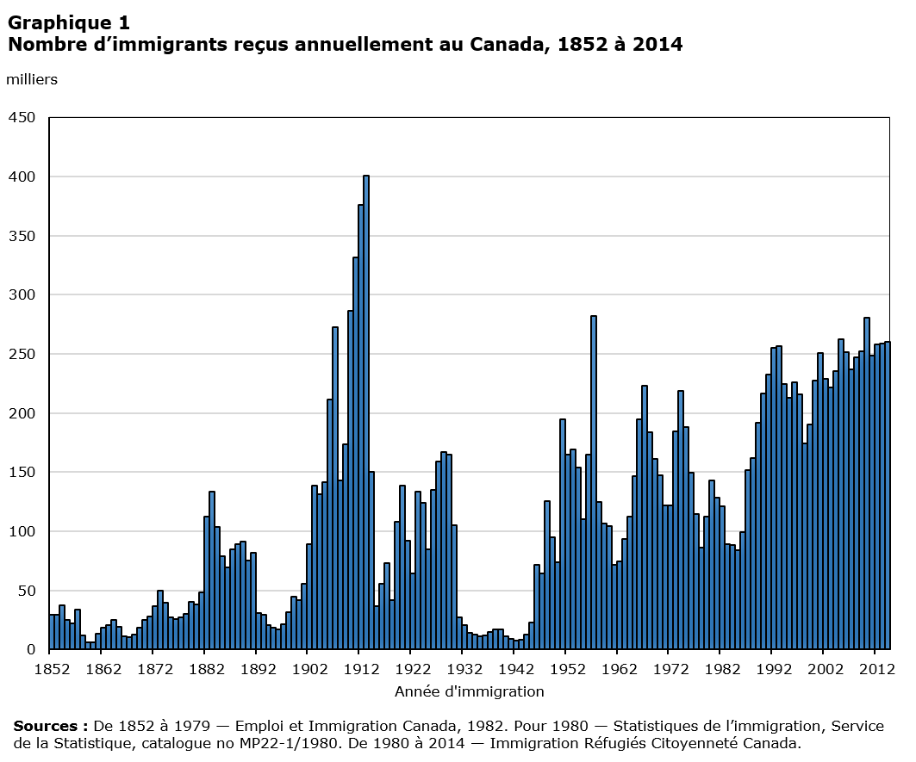
https://www150.statcan.gc.ca/n1/pub/11-630-x/2016006/c-g/c-g01-fra.png
Depuis le début des années 1990, le nombre d'immigrants reçus s'est maintenu à un niveau relativement élevé d'environ 235 000 nouveaux immigrants en moyenne par an.
Depuis 2015, Justin Trudeau et le Gouvernement Liberal ont élevé la moyenne de montants de nouveaux immigrants par an. Qu’est-ce que vous pensez? Effectuez la recherche pour confirmer la moyenne.

Slide 4
La diversité au Canada
Des langues non officielles sont parlées dans de nombreux foyers canadiens.
Les langues chinoises sont au 2ième rang de celles qui sont les plus parlées à la maison, après l’anglais, dans deux des plus grandes villes du Canada, Vancouver et Toronto.
La grande majorité des Canadiens se disent chrétiens. Le groupe religieux qui compte le plus de fidèles est celui des catholiques.
Par ailleurs, le nombre de musulmans, de juifs, d’hindous, de sikhs et des personnes qui déclarent n’appartenir à aucune religion augmentent.

Slide 5
La diversité au Canada
Le Canada s’est traditionnellement allié avec les communautés religieuses afin de promouvoir le bien-être social, l’harmonie et le respect mutuel, d’offrir un enseignement et des soins de santé, de réinstaller les réfugiés et de maintenir la liberté de religion, d’expression religieuse et de conscience.
La diversité du Canada s’étend aux Canadiens gais et lesbiennes, qui bénéficient de l’entière protection de la loi et de l’égalité de traitement aux termes de celle-ci, y compris de l’accès au mariage civil.
Ensemble, ces groupes diversifiés, qui ont en commun l’identité canadienne, forment la société multiculturelle d’aujourd’hui.

Slide 6

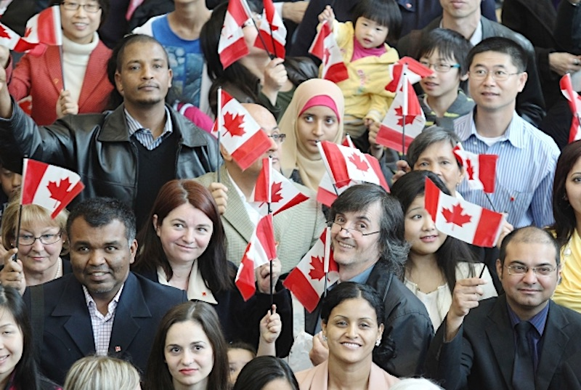
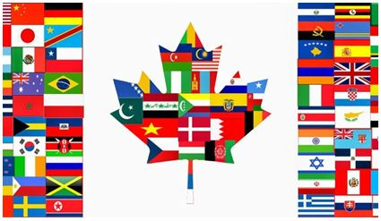
https://www.bibliomonde.fr/lalmanach/multiculturalisme-canada
https://en.wikipedia.org/wiki/Multiculturalism_in_Canada
https://canadamulticulturel824612297.wordpress.com/2018/06/14/the-journey-begins/

